Slide 1

第二章 平面向量及其应用
2.5.1 向量的数量积

Slide 2
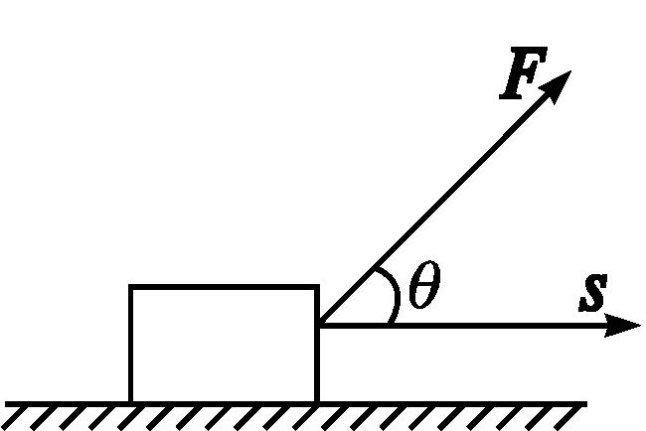
一、向量数量积的定义
问题：如图，一个物体在力F的作用下产生位移s.
（1）如何求这个力所做的功；（2）力做功的大小与哪些量有关?
（1）W=|F||s|cos θ；
（2）与力的大小、位移的大小及它们之间的夹角的大小有关.

Slide 3
向量夹角与数量积的符号的关系：
当 0°≤ <a，b> < 90°时，a·b > 0； 当 <a，b> = 90°时，a·b = 0；
当 90°< <a，b> ≤ 180°时，a·b < 0；当 <a，b> = 0°时，a·b = |a||b| ；
当 <a，b> = 180°时，a·b= -|a||b| .

Slide 4
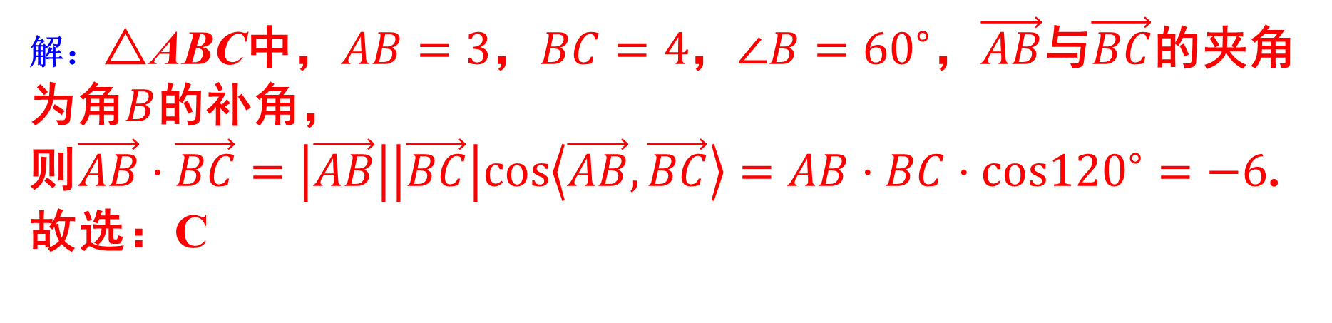
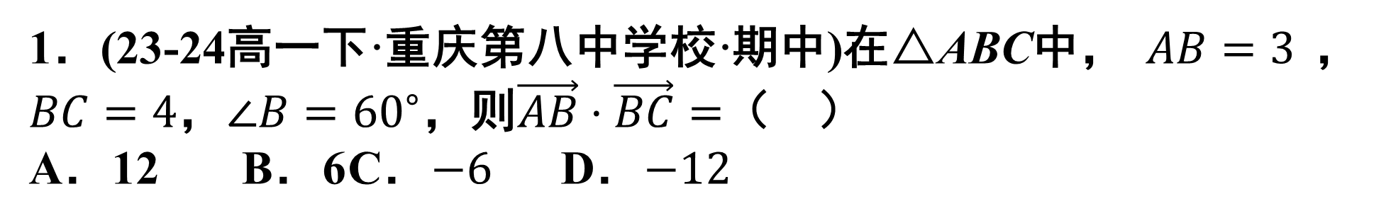
1．(23-24高一下·重庆第八中学校·期中)在△ABC中，$AB=3$，$BC=4$，$∠B={60}^{∘}$，则$\vec{AB}⋅\vec{BC}=$（ ）
A．12 B．6 C．$−6$ D．$−12$
解：△ABC中，$AB=3$，$BC=4$，$∠B={60}^{∘}$，$\vec{AB}$与$\vec{BC}$的夹角为角$B$的补角，
则$\vec{AB}⋅\vec{BC}=\left|\vec{AB}\right|\left|\vec{BC}\right|cos\left\langle \vec{AB},\vec{BC}\right\rangle =AB⋅BC⋅cos{120}^{∘}=−6$.
故选：C

Slide 5
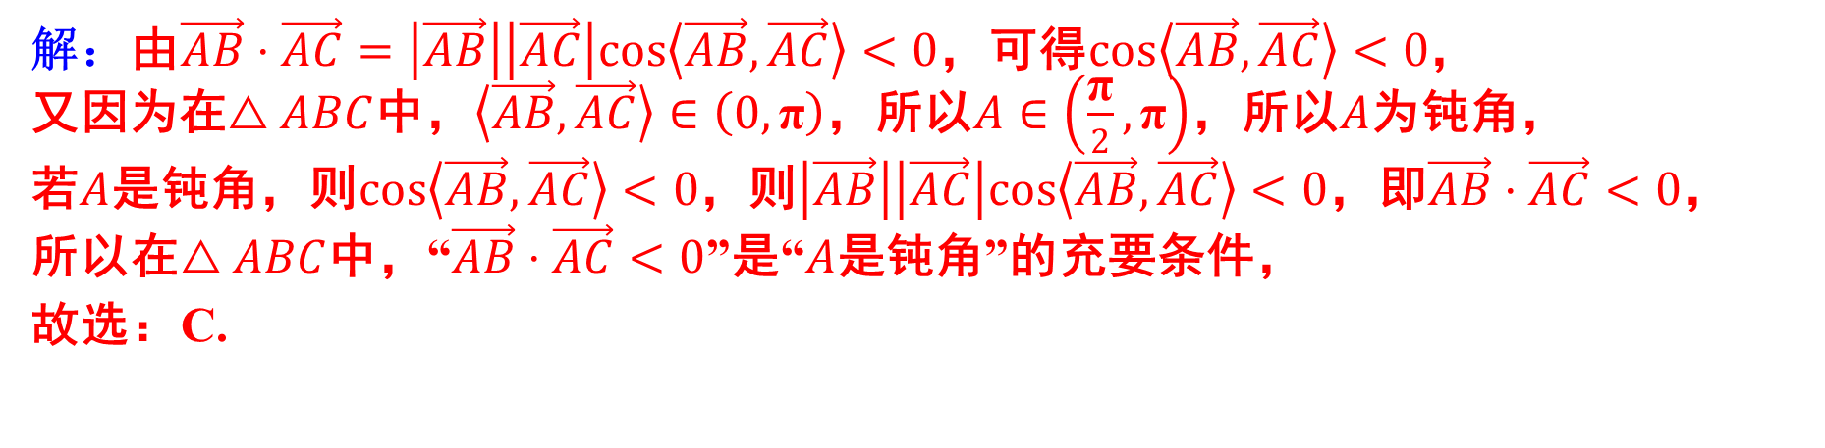
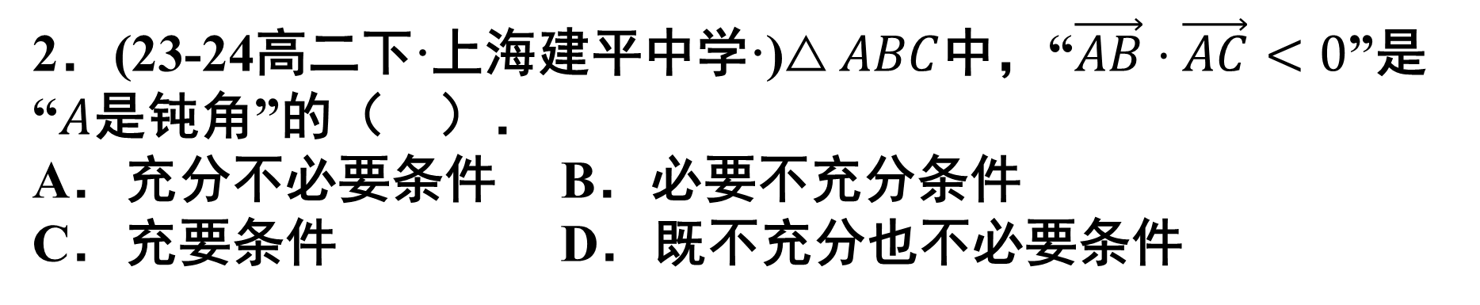
2．(23-24高二下·上海建平中学·)$△ABC$中，“$\vec{AB}⋅\vec{AC}<0$”是“$A$是钝角”的（ ）．
A．充分不必要条件 B．必要不充分条件
C．充要条件 D．既不充分也不必要条件
解：由$\vec{AB}⋅\vec{AC}=\left|\vec{AB}\right|\left|\vec{AC}\right|cos\left\langle \vec{AB},\vec{AC}\right\rangle <0$，可得$cos\left\langle \vec{AB},\vec{AC}\right\rangle <0$，
又因为在$△ABC$中，$\left\langle \vec{AB},\vec{AC}\right\rangle ∈\left(0,\text{π}\right)$，所以$A∈\left(\frac{\text{π}}{2},\text{π}\right)$，所以$A$为钝角，
若$A$是钝角，则$cos\left\langle \vec{AB},\vec{AC}\right\rangle <0$，则$\left|\vec{AB}\right|\left|\vec{AC}\right|cos\left\langle \vec{AB},\vec{AC}\right\rangle <0$，即$\vec{AB}⋅\vec{AC}<0$，
所以在$△ABC$中，“$\vec{AB}⋅\vec{AC}<0$”是“$A$是钝角”的充要条件，
故选：C.

Slide 6
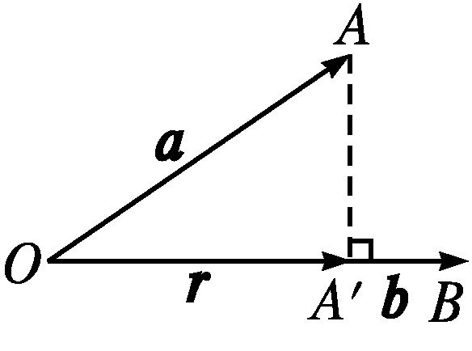
二、投影
问题：回顾初中学过的投影的定义是什么?
一般地，用光线照射物体，在某个平面(地面、墙壁等)上得到的影子叫作物体的投影.

Slide 7
投影向量的几何意义：
a 与 b 的数量积等于 b 的长度 |b| 与 a 在 b 方向上的投影数量 |a|cos θ 的乘积；或 a 的长度 |a| 与 b 在 a 方向上的投影数量 |b|cos θ 的乘积.

Slide 8
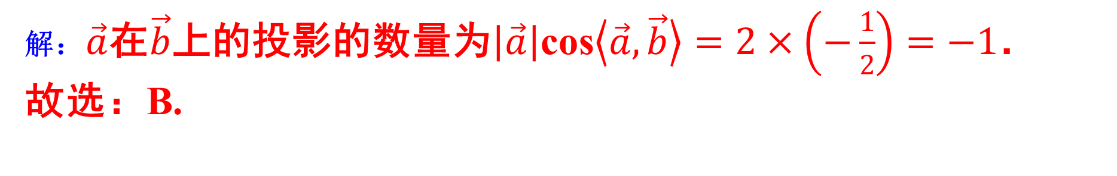
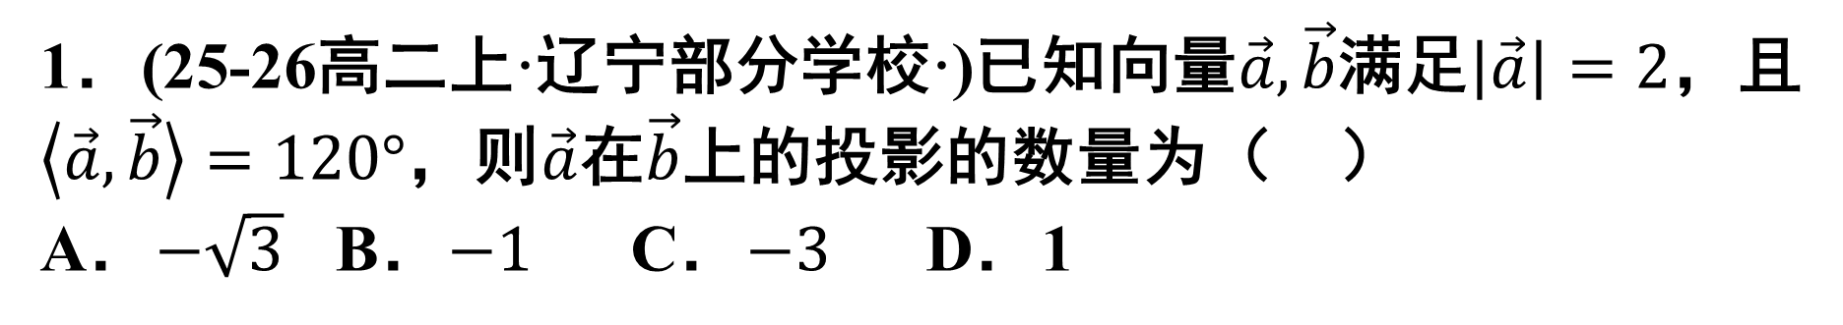
1．(25-26高二上·辽宁部分学校·)已知向量$\vec{a},\vec{b}$满足$\left|\vec{a}\right|=2$，且$\left\langle \vec{a},\vec{b}\right\rangle =120°$，则$\vec{a}$在$\vec{b}$上的投影的数量为（ ）
A．$−\sqrt{3}$ B．$−1$ C．$−3$ D．1
解：$\vec{a}$在$\vec{b}$上的投影的数量为$\left|\vec{a}\right|\text{cos}\left\langle \vec{a},\vec{b}\right\rangle =2×\left(−\frac{1}{2}\right)=−1$．
故选：B.

Slide 9
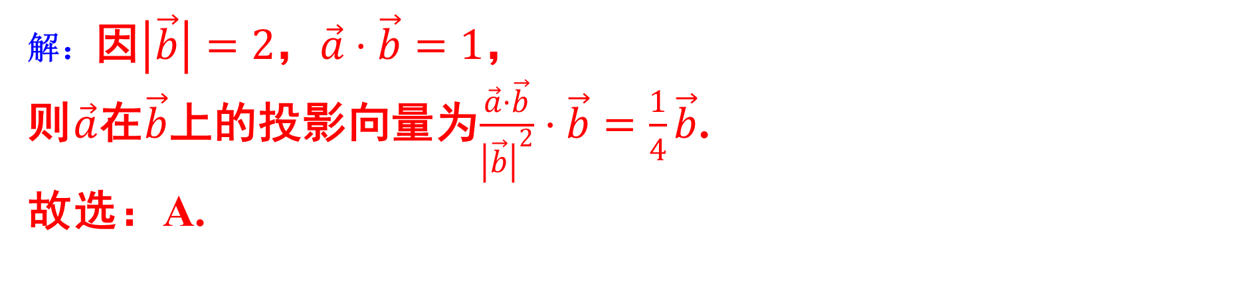
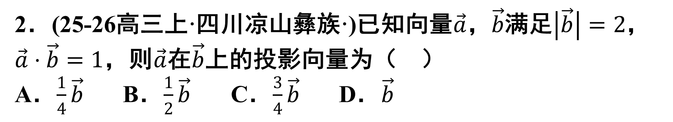
2．(25-26高三上·四川凉山彝族·)已知向量$\vec{a}$，$\vec{b}$满足$\left|\vec{b}\right|=2$，$\vec{a}⋅\vec{b}=1$，则$\vec{a}$在$\vec{b}$上的投影向量为（ ）
A．$\frac{1}{4}\vec{b}$ B．$\frac{1}{2}\vec{b}$ C．$\frac{3}{4}\vec{b}$ D．$\vec{b}$
解：因$\left|\vec{b}\right|=2$，$\vec{a}⋅\vec{b}=1$，
则$\vec{a}$在$\vec{b}$上的投影向量为$\frac{\vec{a}⋅\vec{b}}{{\left|\vec{b}\right|}^{2}}⋅\vec{b}=\frac{1}{4}\vec{b}$.
故选：A.

Slide 10
三、数量积的运算性质
问题：已知两个非零向量 a，b，θ 为 a 与 b 的夹角，e 为与 b 方向相同的单位向量，则：
（1）根据数量积公式，计算 a·e，a·a；
（2）若 a·b = 0，则 a 与 b 有什么关系?
（3）当 θ = 0°和 180°时，数量积 a·b 分别是什么?
（1）a·e = |a||e|cos θ = |a|cos θ，a·a = |a|·|a|cos 0°= |a|²；
（2）∵ a·b = 0，a ≠ 0，b ≠ 0，∴ cos θ = 0，θ = 90°，a⊥b；
（3）当 θ = 0°时，a·b = |a|·|b|；当 θ = 180°时，a·b = -|a|·|b|.

Slide 11
数量积的运算律：
对任意向量 a，b，c 与实数 λ ：
① 交换律：a·b = b·a ；② 结合律：λ (a·b) = (λa)·b = a·(λb) ；③ 分配律：(a + b)·c = a·c + b·c.

Slide 12
例1：平面向量数量积的运算
已知 |a| = 4，|b|=5，且向量 a 与向量 b 的夹角为 60°.
求：（1）a·b；（2）(a + b)²；（3）(a - b)²；（4）a² - b².
解：设 a 与 b 的夹角为 θ，由题知 θ = 60°，|a| = 4，|b| = 5.
（1）a·b = |a||b|cos θ = 4×5×cos 60°= 10.
（2）(a + b)² = a² + 2a·b + b² = 4² + 2×10 + 5² = 61.
（3）(a - b)² = a²-2a·b+b²=4²-20+5²=21.
（4）a² - b² = |a|² - |b|² = 4² - 5² = - 9.

Slide 13
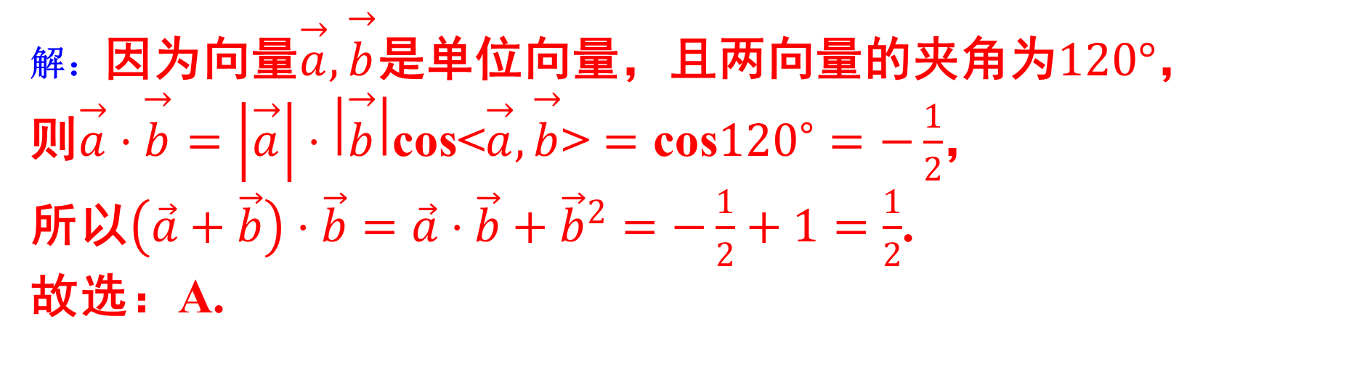
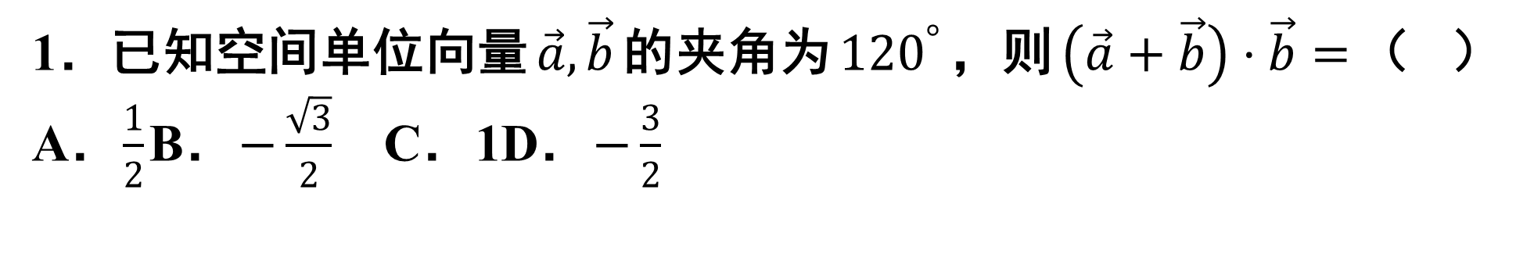
1．已知空间单位向量$\vec{a},\vec{b}$的夹角为${120}^{°}$，则$\left(\vec{a}+\vec{b}\right)⋅\vec{b}=$（ ）
A．$\frac{1}{2}$ B．$−\frac{\sqrt{3}}{2}$ C．1 D．$−\frac{3}{2}$
解：因为向量$\overset{→}{a},\overset{→}{b}$是单位向量，且两向量的夹角为$120°$，
则$\overset{→}{a}·\overset{→}{b}=\left|\overset{→}{a}\right|⋅\left|\overset{→}{b}\right|\text{cos}\text{<}\overset{→}{a},\overset{→}{b}\text{>}=\text{cos}{120}^{∘}=−\frac{1}{2}$，
所以$\left(\vec{a}+\vec{b}\right)⋅\vec{b}=\vec{a}⋅\vec{b}+{\vec{b}}^{2}=−\frac{1}{2}+1=\frac{1}{2}$.
故选：A.

Slide 14
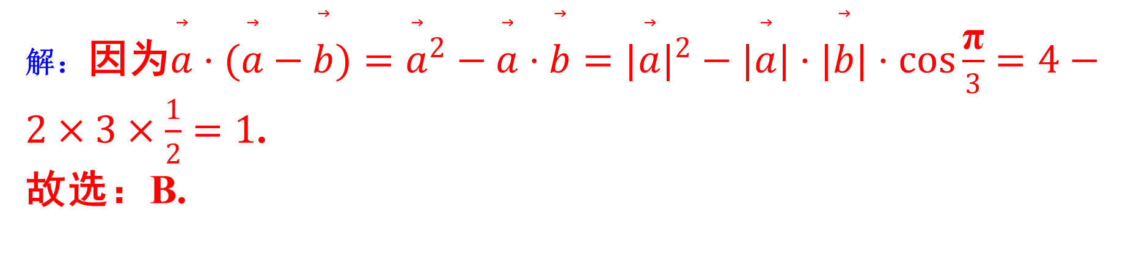
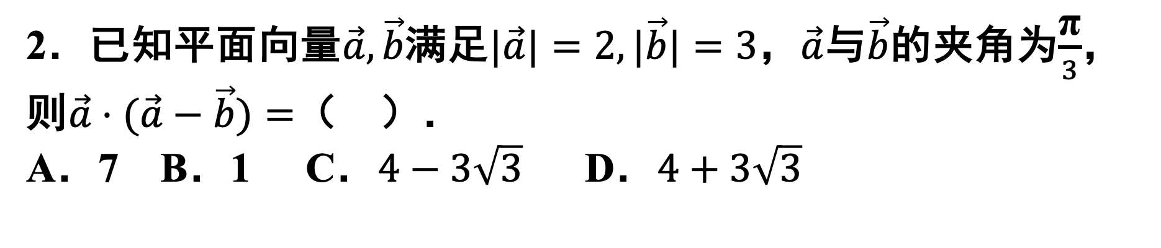
2．已知平面向量$\vec{a},\vec{b}$满足$|\vec{a}|=2,|\vec{b}|=3$，$\vec{a}$与$\vec{b}$的夹角为$\frac{\text{π}}{3}$，则$\vec{a}⋅(\vec{a}−\vec{b})=$（ ）．
A．7 B．1 C．$4−3\sqrt{3}$ D．$4+3\sqrt{3}$
解：因为$\overset{⃗}{a}⋅(\overset{⃗}{a}−\overset{⃗}{b})={\overset{⃗}{a}}^{2}−\overset{⃗}{a}⋅\overset{⃗}{b}=|\overset{⃗}{a}|^{2}−|\overset{⃗}{a}|⋅|\overset{⃗}{b}|⋅cos\frac{\text{π}}{3}=4−2×3×\frac{1}{2}=1$.
故选：B.

Slide 15
向量数量积的求法：
（1）求两个向量的数量积，首先确定两个向量的模及向量的夹角，其中准确求出两个向量的夹角是求数量积的关键；
（2）根据数量积的运算律，向量的加、减与数量积的混合运算类似于多项式的乘法运算.

Slide 16
例2：求向量的模

Slide 17
变式：若 |a| = |b| = 5，且 |3a - 2b| = 5，求 |3a + b| 的值.
解：因为 |3a-2b|² = 9a² - 12a·b + 4b² = 9×25 - 12a·b + 4×25 = 325 - 12a·b，
又因为 |3a - 2b| = 5，所以 325 - 12a·b = 25，即 a·b = 25.
所以 |3a + b|² = (3a + b)² = 9a² + 6a·b + b² = 9×25 + 6×25 + 25 = 400.
所以 |3a + b| = 20.
求向量的模的常见思路及方法：
（1）求模问题一般转化为求模的平方，与向量数量积联系，并灵活应用 a² = |a|²，不要忘记开方.
（2）一些常见的等式应熟记，如 (a ± b)² = a² ± 2a·b + b²，(a + b)·(a - b) = a²-b² 等.

Slide 18
例3：向量的夹角与垂直问题
已知 |a| = 4，|b| = 3，(2a - 3b)·(2a - b) = 43. 解答下列问题：
（1）a 与 b 的夹角 θ ；（2）|a + b|；（3）若 (a - b)⊥(a + λb)，求实数 λ 的值.

Slide 19
方法归纳：
1.求向量的夹角，主要是利用公式 cos θ = 求出夹角的余弦值，从而求得夹角；可以直接求出 a·b 的值及 |a|，|b| 的值，然后代入求解，也可以寻找 |a|，|b|，a·b 三者之间的关系，然后代入求解；
2.求向量的夹角，还可结合向量线性运算、模的几何意义，利用数形结合的方法求解.

Slide 20
练一练：已知 |a| = 6，|b| = 3，a·b = -12，则向量 a 在 b 方向上的投影数量为 ( ).
A. -4 B. 4 C. -2 D. 2
A

Slide 21
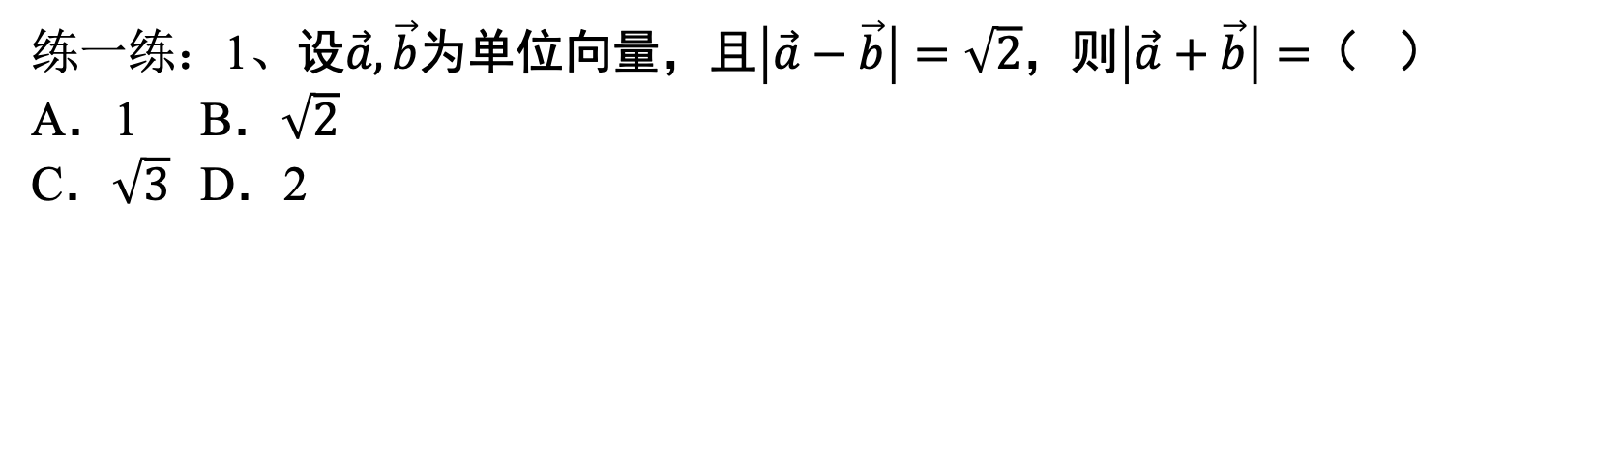
练一练：1、设$\vec{a},\vec{b}$为单位向量，且$\left|\vec{a}−\vec{b}\right|=\sqrt{2}$，则$\left|\vec{a}+\vec{b}\right|=$（ ）
A．1 B．$\sqrt{2}$
C．$\sqrt{3}$ D．2

Slide 22
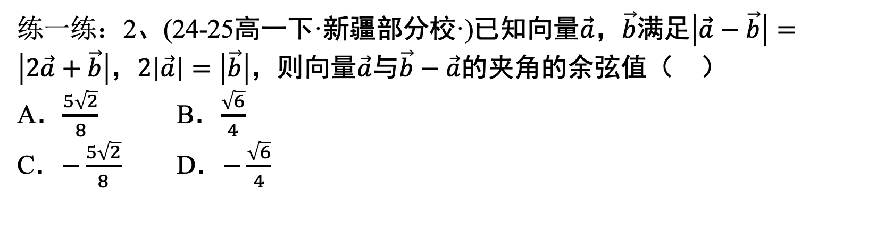
练一练：2、(24-25高一下·新疆部分校·)已知向量$\vec{a}$，$\vec{b}$满足$\left|\vec{a}−\vec{b}\right|=\left|2\vec{a}+\vec{b}\right|$，$2\left|\vec{a}\right|=\left|\vec{b}\right|$，则向量$\vec{a}$与$\vec{b}−\vec{a}$的夹角的余弦值（ ）
A．$\frac{5\sqrt{2}}{8}$ B．$\frac{\sqrt{6}}{4}$
C．$−\frac{5\sqrt{2}}{8}$ D．$−\frac{\sqrt{6}}{4}$

